Slide 1
物聯網大數據資料視覺化
講者：楊熲煜 Malo

Slide 2
自我介紹
楊熲煜 (Malo)
高雄Python社群 義工
正修科技大學講師
高雄科技大學業界講師
勞動部在職訓練講師
台灣Python研討會講者(2018~2021)

Slide 3
大綱
物聯網資料介紹特性說明
物聯網資料的收集
常用的通訊協定
資料分析應用

Slide 4
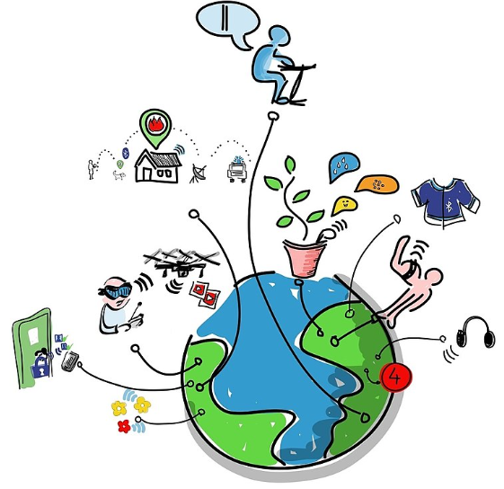
物聯網資料特性介紹
物聯網 Internet of Things
泛指各種機器、設備、生物資訊經由網路傳輸數據，所構成的關聯式系統
本次演講的主題將聚焦在工控應用的領域
Ref: wiki百科
https://zh.wikipedia.org/zh-tw/%E7%89%A9%E8%81%94%E7%BD%91

Slide 5
物聯網資料特性介紹
在工業、農業物聯網的資料大多為連續、恒定時間的資料收集方式
因此將和社群網路集中某一時間集中暴發資訊的型態有所不同

Slide 6
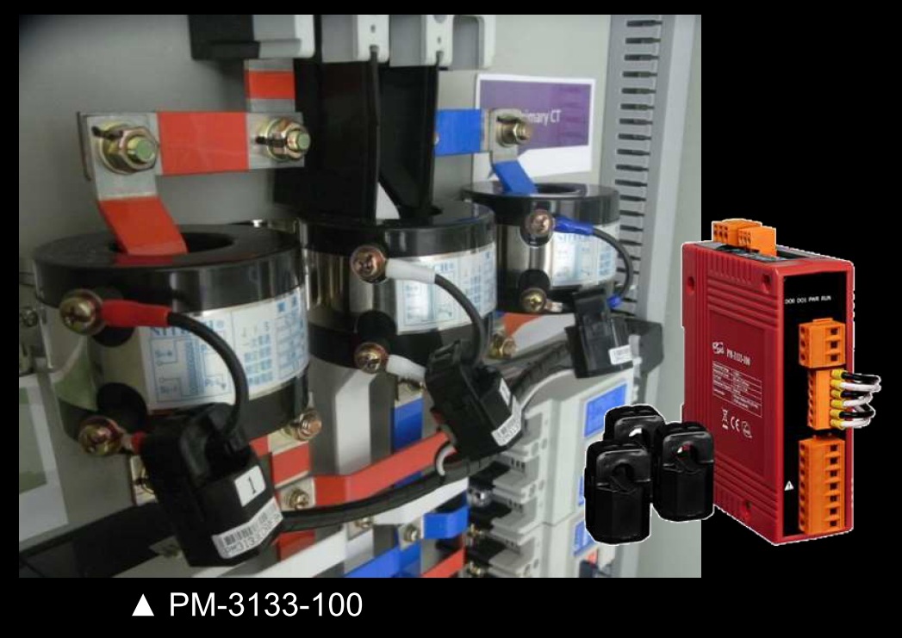
物聯網資料收集
電力資訊的收集

Slide 7
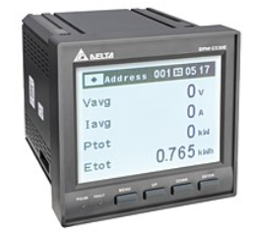
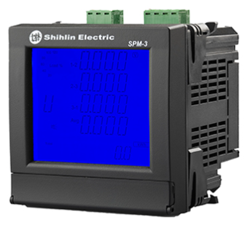
物聯網資料收集
數位電表 / 智慧電表的資料收集方式:
Modbus/RTU or Modbus/TCP

Slide 8
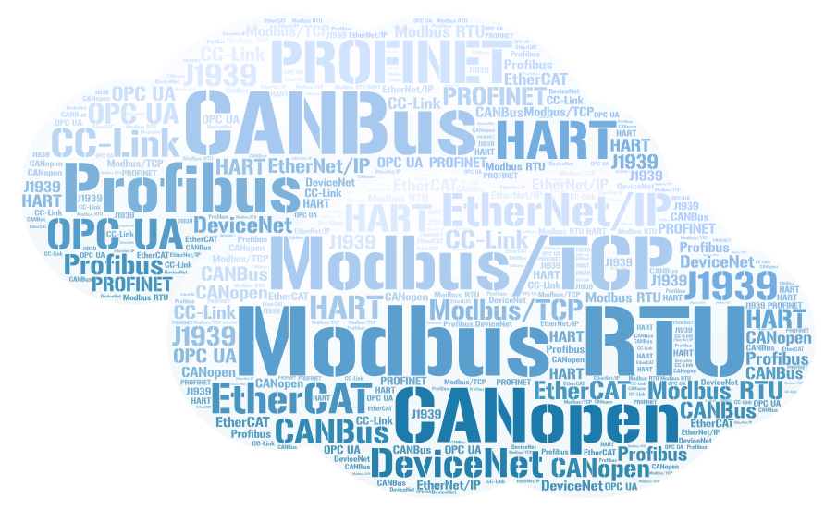
物聯網資料收集– Modbus
工業控制中很常用的通訊協定

Slide 9
物聯網資料收集– Modbus
modbus格式介紹
Modbus/RTU
Modbus/TCP
Modbus/ASCII

Slide 10
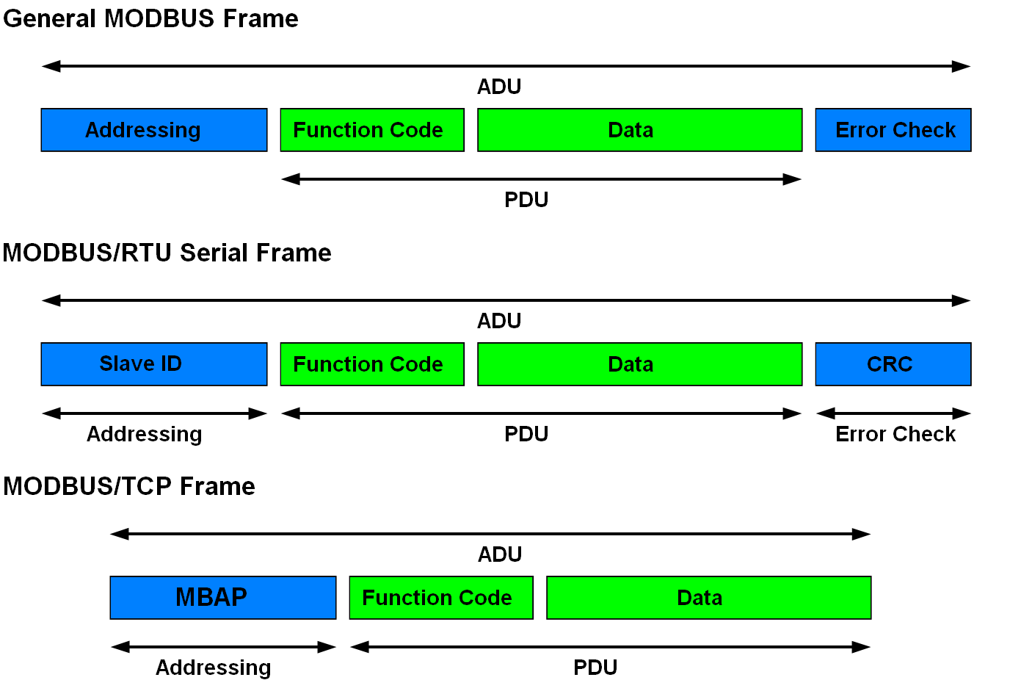
物聯網資料收集– Modbus
modbus格式介紹

Slide 11
物聯網資料收集– Modbus
以Python來說，較為常見的三個套件
modbus-tk: 常用的都有實作，我的主力
pymodbus: 據說實作最完整，但使用資源相對的多，相依套件也多
MinimalModbus: 實作項目較少，使用資源也相對的少(Modbus/RTU, Modbus/ASCII)

Slide 12
物聯網資料收集– Modbus
Modbus-tk
個人推薦使用
安裝方式:
pip install modbus_tk
進一步的資訊可以參考我之前的演講
Python與PLC共舞(link)
Python工業4.0 - 工廠監控系統(link)(pycon tw 2018)

Slide 13
電表資料收集的Live Demo
以士林電機的電表為例

Slide 14
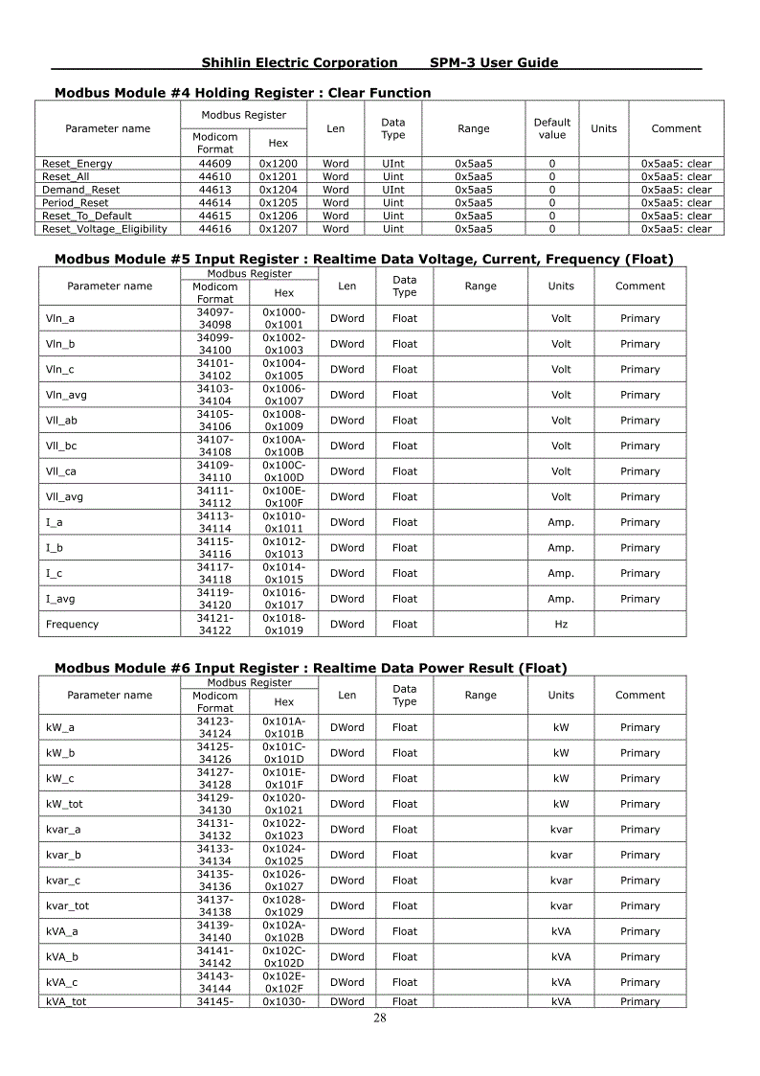
電表資料收集的Live Demo
士林電表的電壓電流資訊

Slide 15
電表資料收集的Live Demo
士林電表的功率資訊

Slide 16
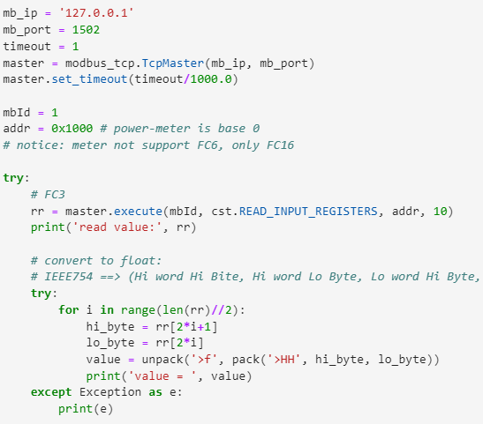
電表資料收集的Live Demo
士林電表的功率資訊

Slide 17
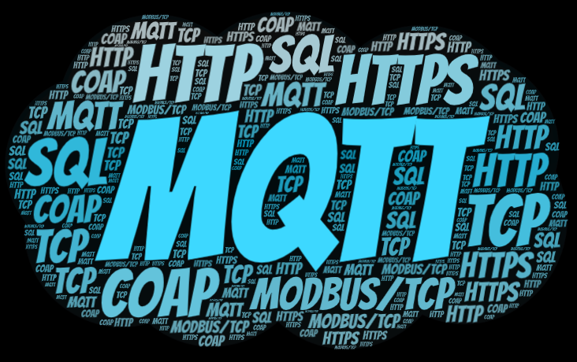
常用的通訊協定

Slide 18
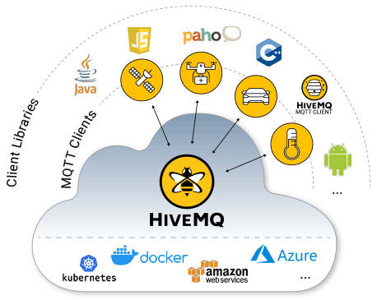
常用的通訊協定
Ref: https://www.hivemq.com/

Slide 19
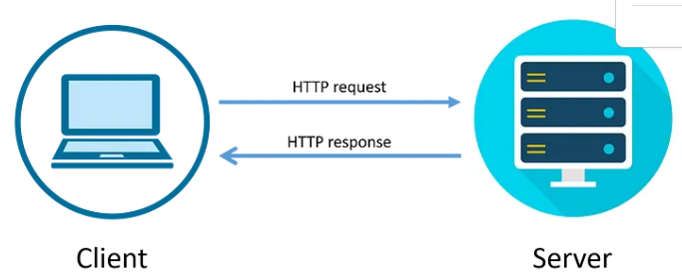
常用的通訊協定

Slide 20
資料視覺化應用

Slide 21
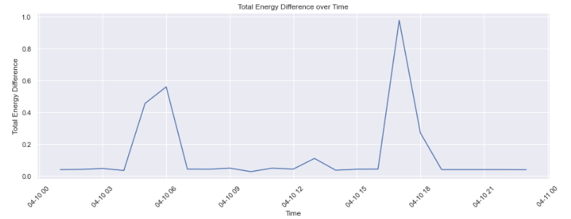
電表資料
Farm1電表資訊：單日資料視覺化Demo

Slide 22
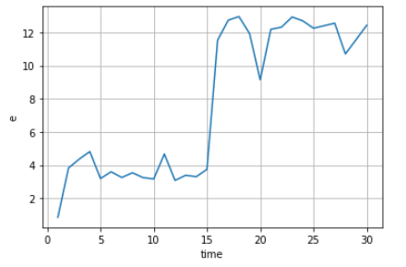
電表資料
Farm1電表資訊：整月資料視覺化Demo

Slide 23
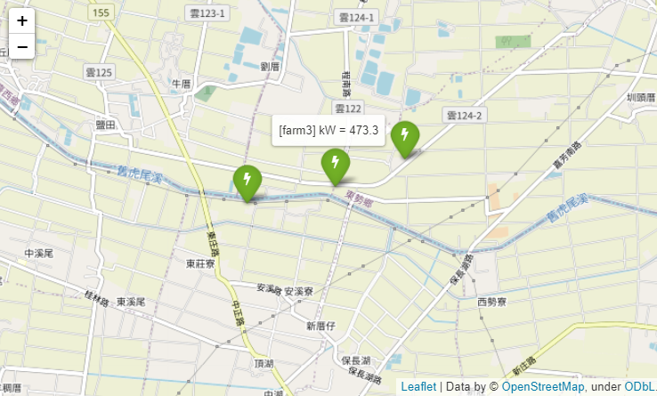
電表資料
以地圖呈現farm1, 2, 3的即時電量

Slide 24
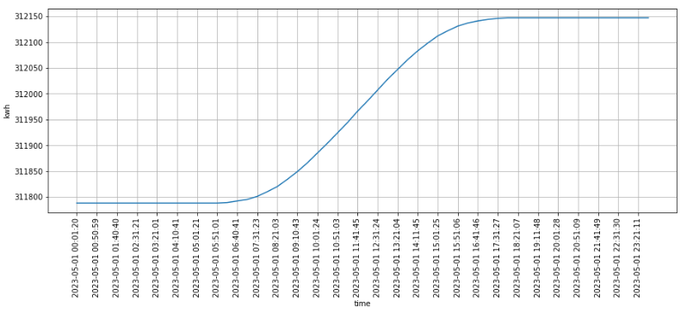
電力資料2 – 發電資訊
發電量分析 – 日累計發電量

Slide 25
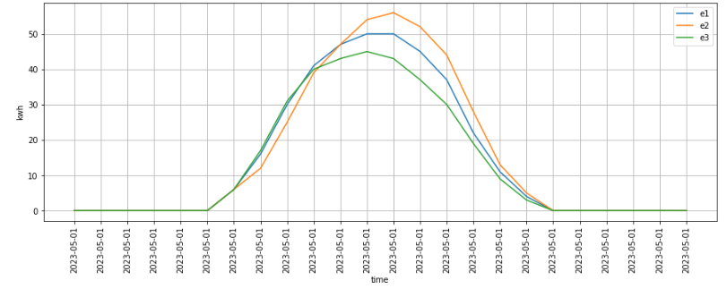
電力資料2 – 發電資訊
發電量分析 – 日發電量

Slide 26
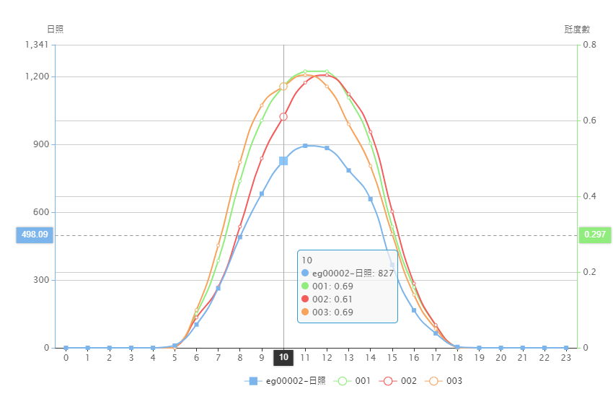
電力資料2 – 發電資訊
一般我們還會進一步做uniform處理
也就是說：以kwh/kwp呈現

Slide 27
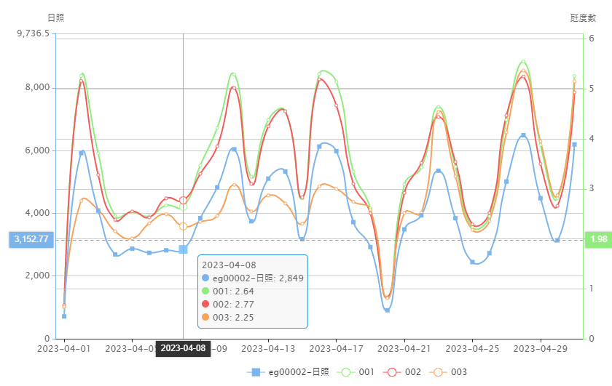
電力資料2 – 發電資訊
發電量分析 – 月發電量
抓出問題點

Slide 28
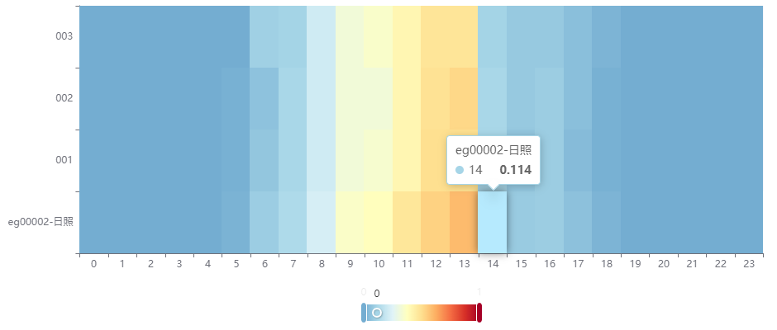
電力資料2 – 發電資訊
發電量分析 – 熱區圖的呈現
日照、發電相呼應→沒問題

Slide 29
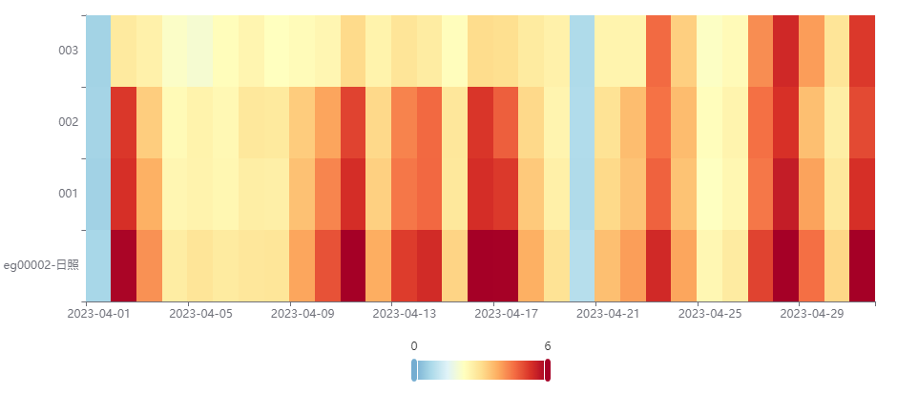
電力資料2 – 發電資訊
發電量分析 – 熱區圖的呈現
由整月熱區圖可以更直觀的看出來003有問題

